Slide 1

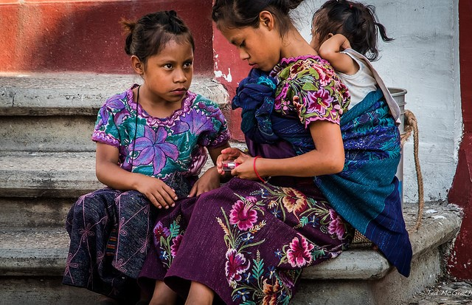

Esto es
1

Slide 2
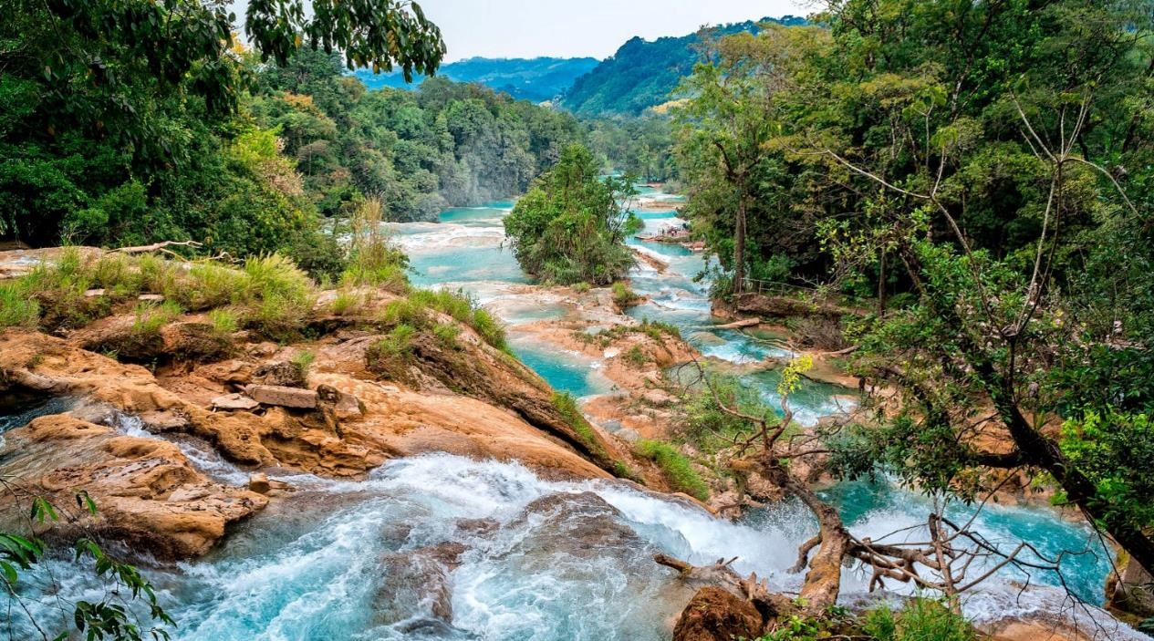


Agua Azul
Photography © 2015 por Simon Velazquez on 500px

Slide 3
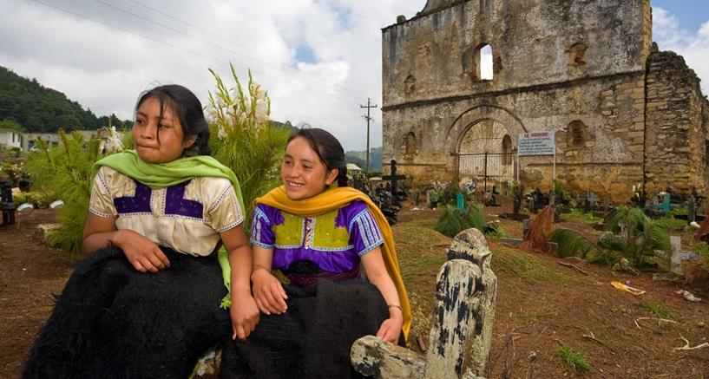
San Juan Chamula un pequeño pueblo

Slide 4
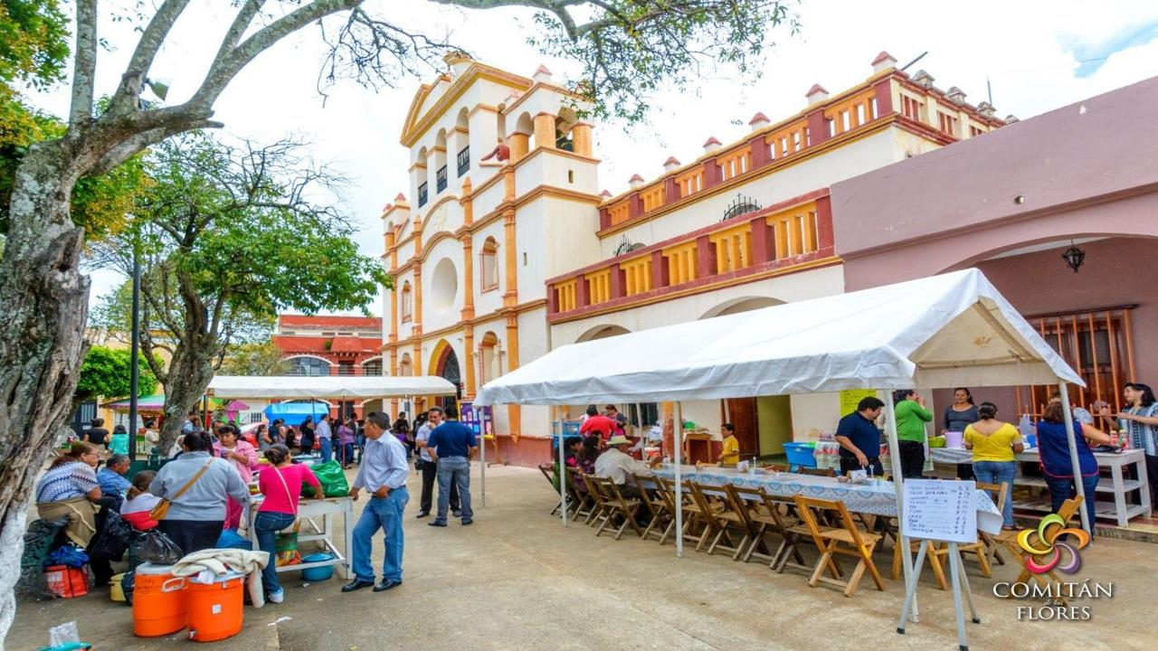

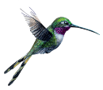
Comitán de Domínguez, Chiapas, Pueblo Mágico

Slide 5
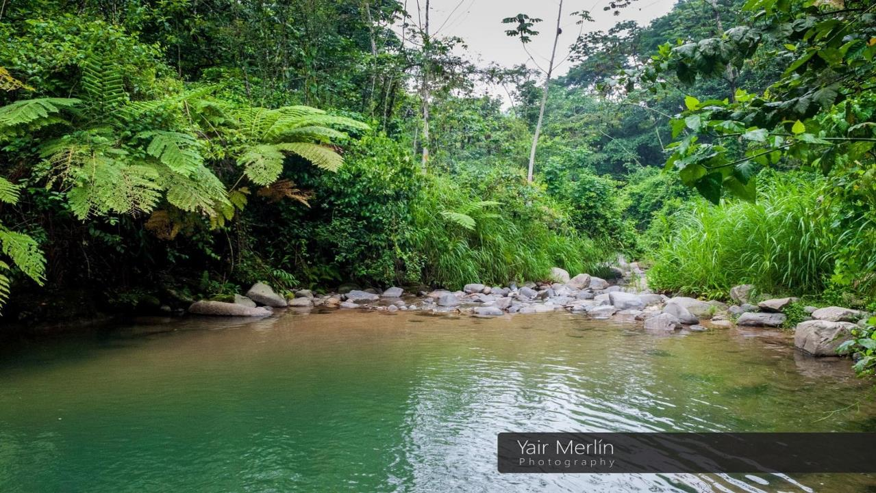
La Poza, Finca Argovia, Tapachula, Chiapas

Slide 6
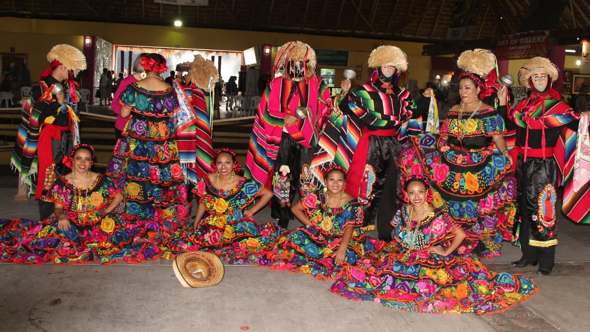
Bailarines mexicanos en Puerto Chiapas
Photography © 2014 Trish and Philip Simpson-Boulsbee

Slide 7
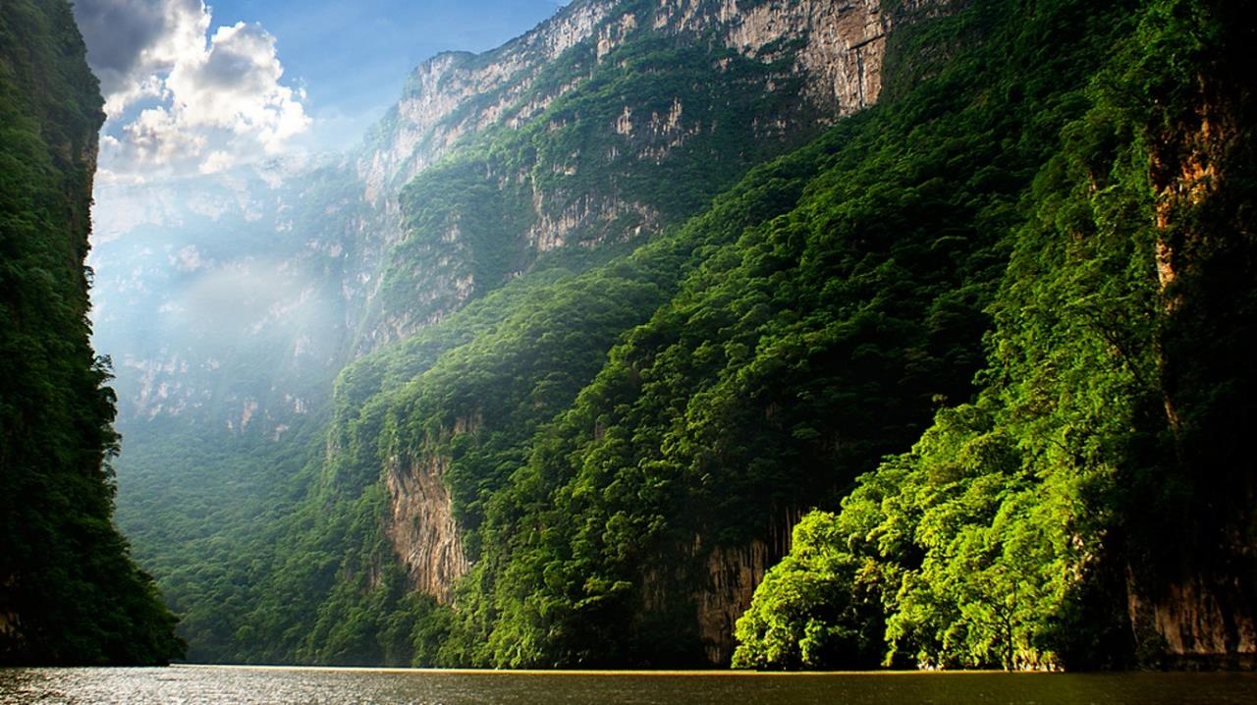

Cañón del Sumidero, Chiapas
Photography © 2010 por PROCarlos

Slide 8
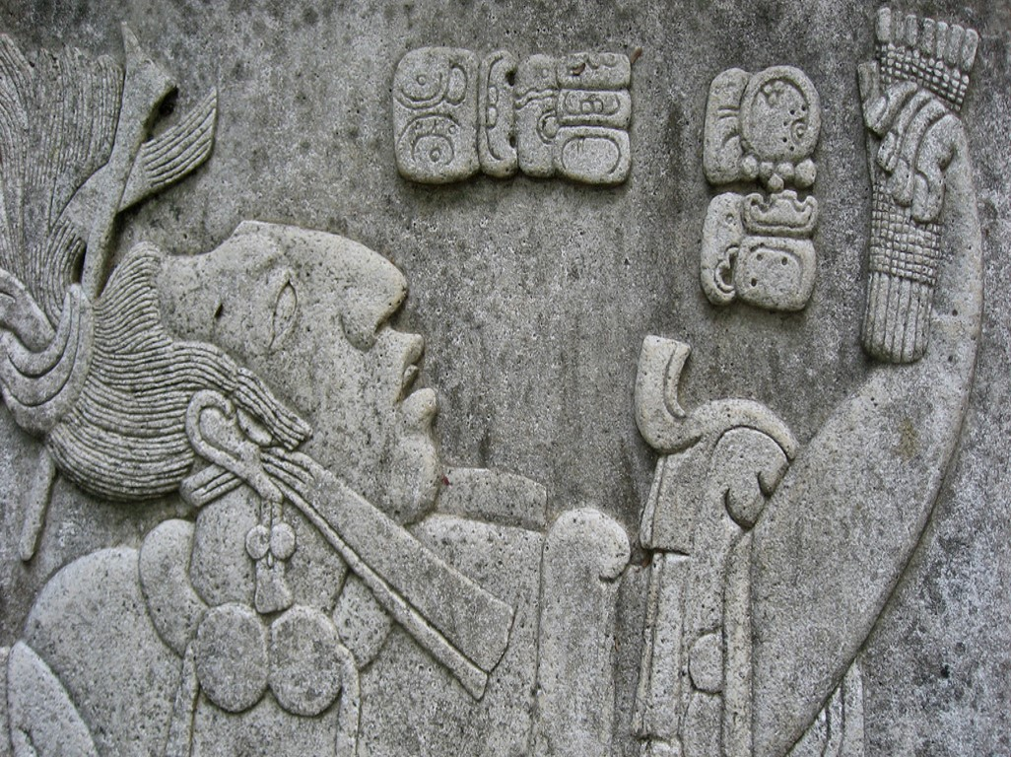


Ceremonial de Palenque
Photography © 2009 Plant Design Online

Slide 9
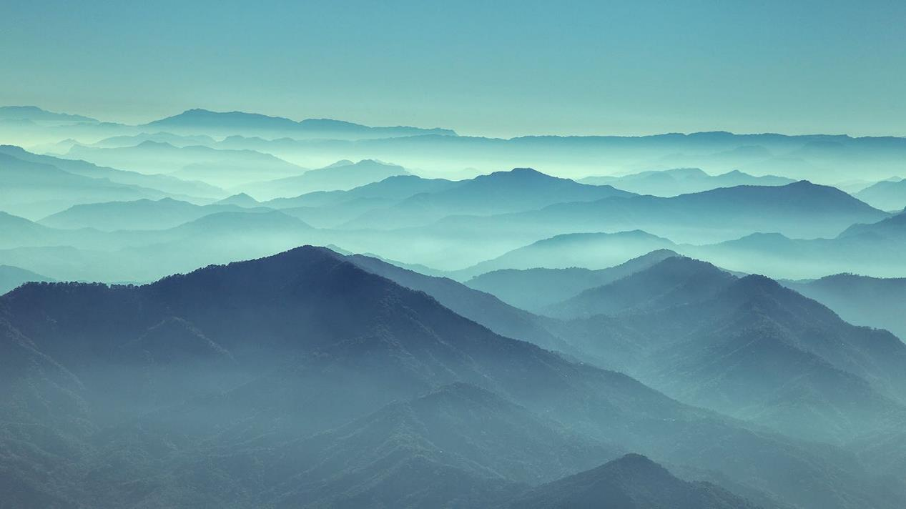
Sierra Madre de Chiapas
Photography © 2014 por Jorge Silva

Slide 10
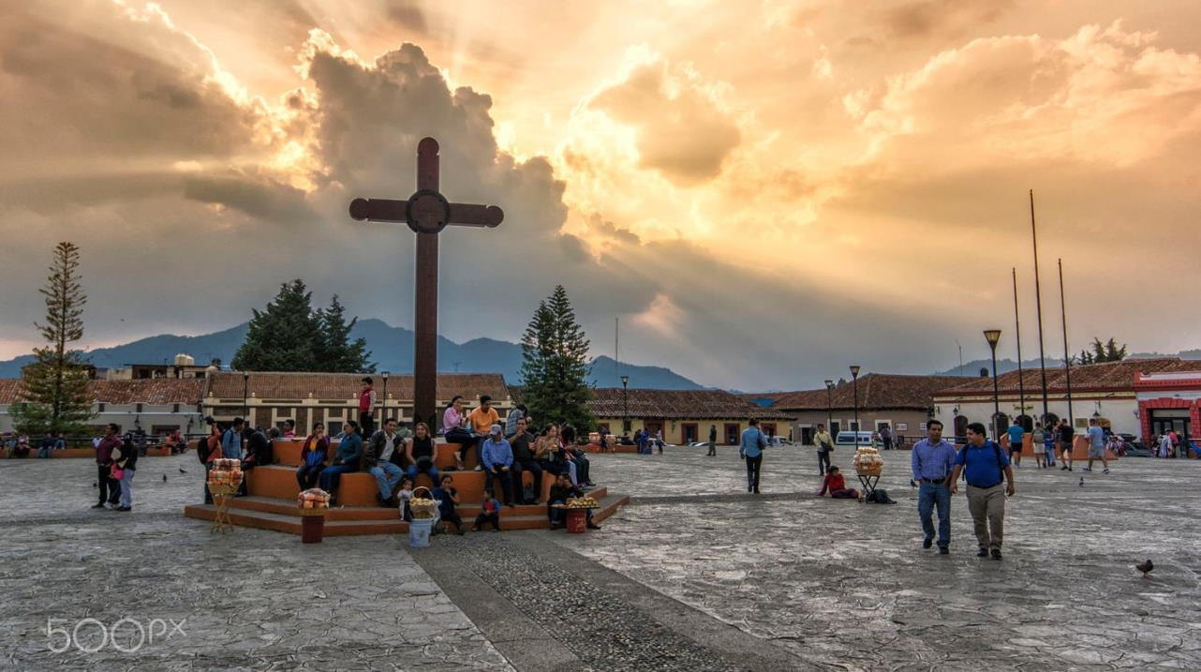

Atardecer en San Cristóbal
Photography © 2016 por Rodrigo Pardo en 500px

Slide 11
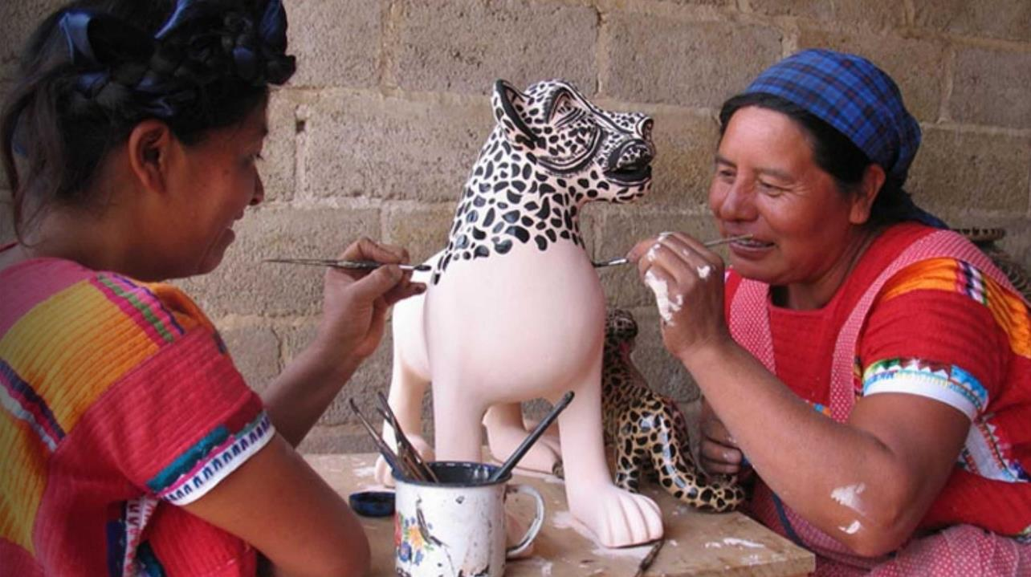
Artesanías de barro de Chiapas

Slide 12
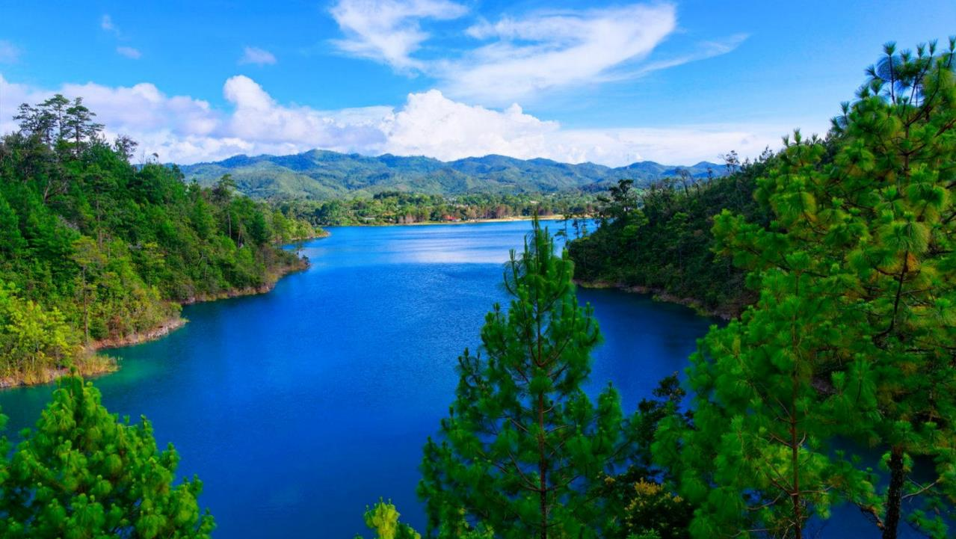
Lago Tziscao, Chiapas
Photography © 2013 por Rene Alejandro Basurto Quijada on 500px

Slide 13
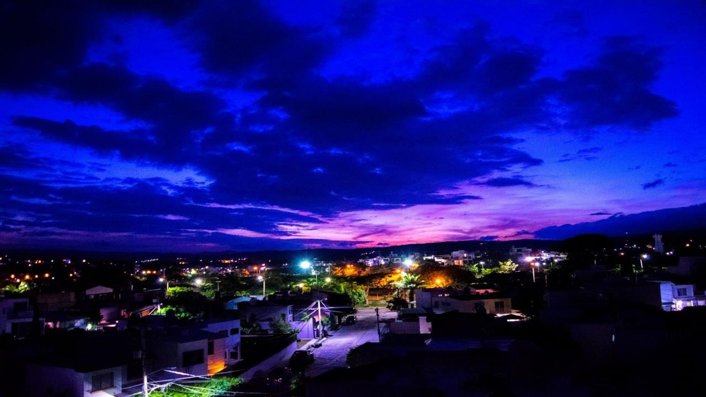
Bella noche en Tuxtla
Photography © 2016 por DanyCanCas en 500px

Slide 14
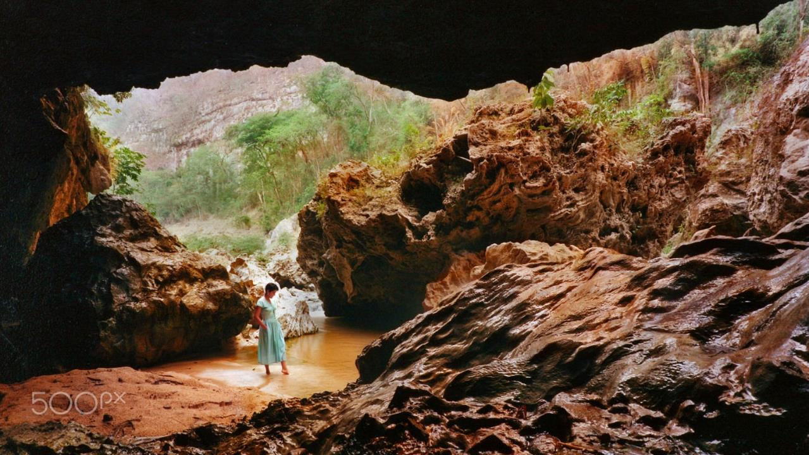
Meditación
Photography © 2015 por Eduardo Zepeda en 500px

Slide 15
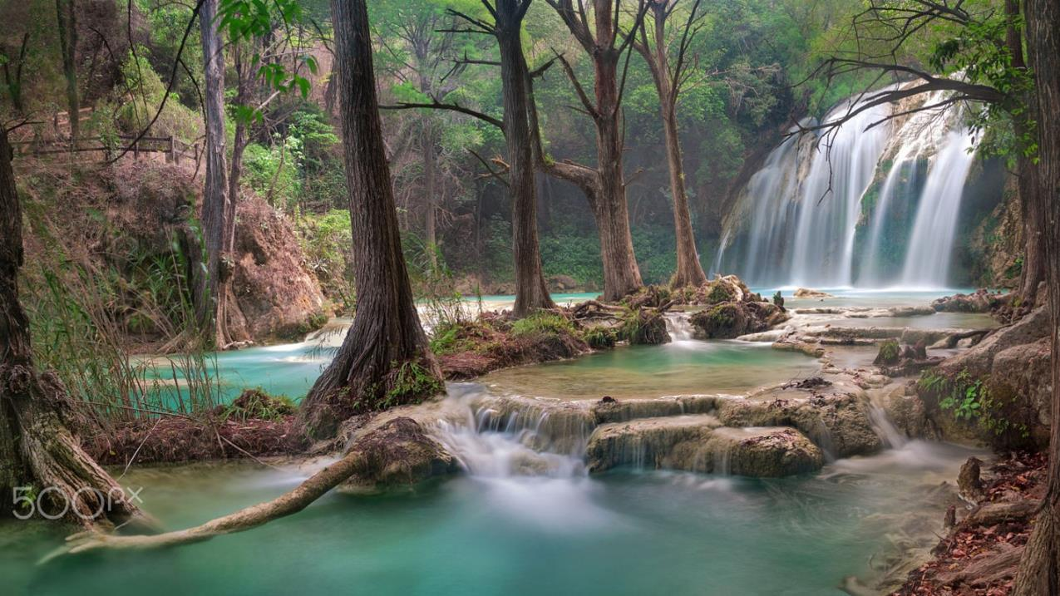
Cascada Ala de Angel, Chiapas
Photography © 2016 por Gareth Davies on 500px

Slide 16
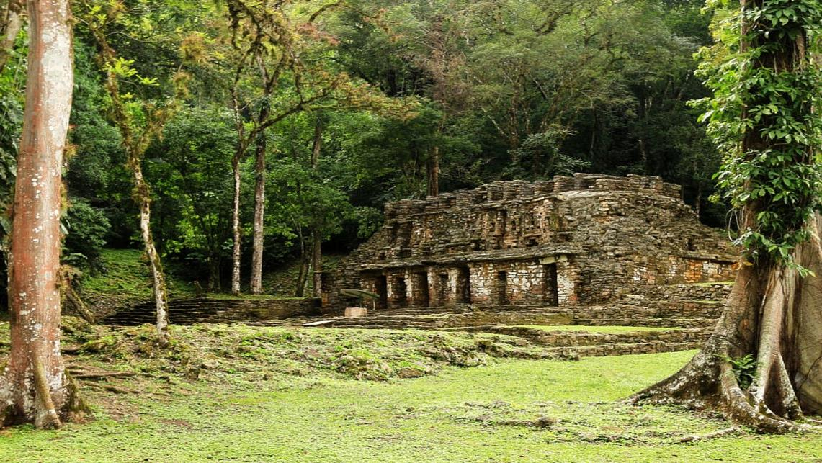
Yaxchilán (Piedras Verdes en maya)
Photography © 2016 Yaxchilan por Aldo Diaz en 500px

Slide 17
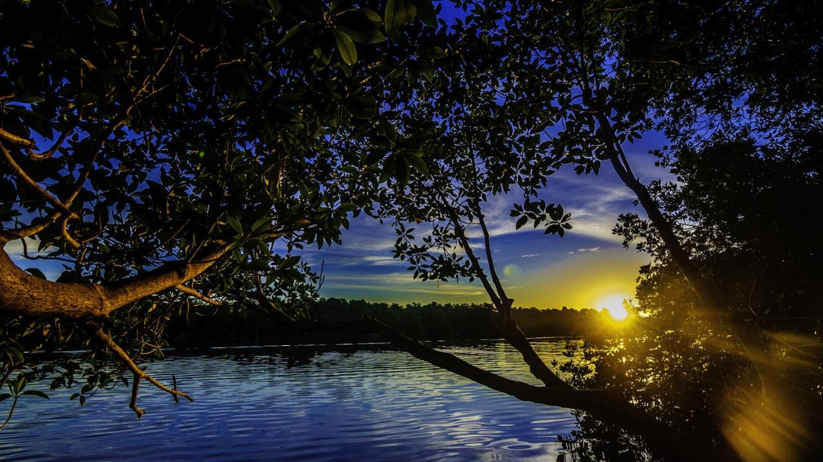

Amanecer en el Centro Ecoturistico El Madresal, Tonalá, Chiapas
Photography © 2016 por uzziel lisset leon cabrera en 500px

Slide 18
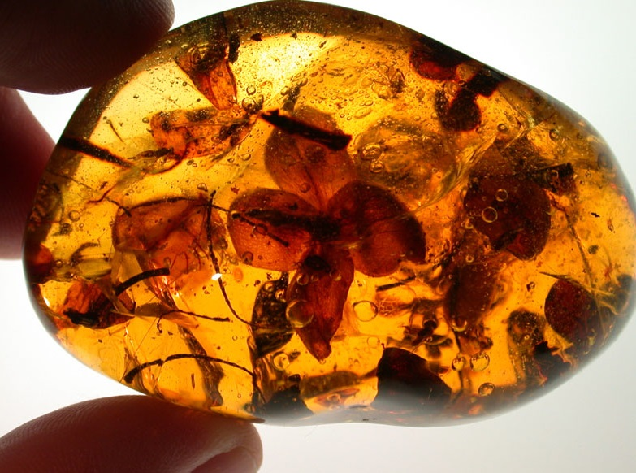

El ámbar de Chiapas – denominación de origen
Photography © 2013 por CONOCER MÉXICO poco a pocoor

Slide 19
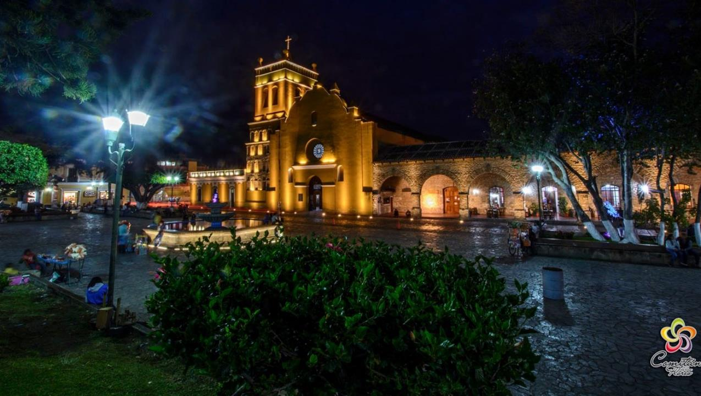

Parque central en Comitán de Domínguez, Chiapas
Photography © 2016 por Comitan de las Flores en 500px

Slide 20
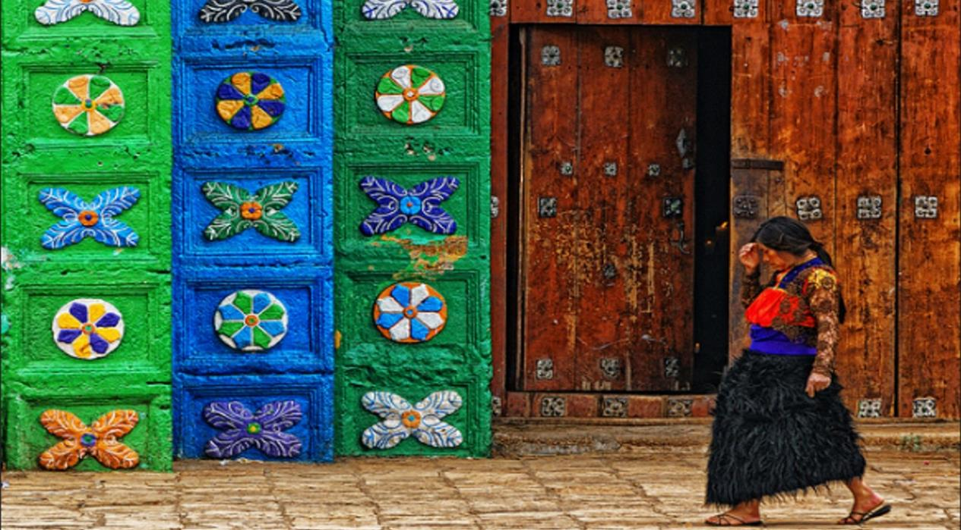
Caminata en San Juan Chamula, Chiapas

Slide 21
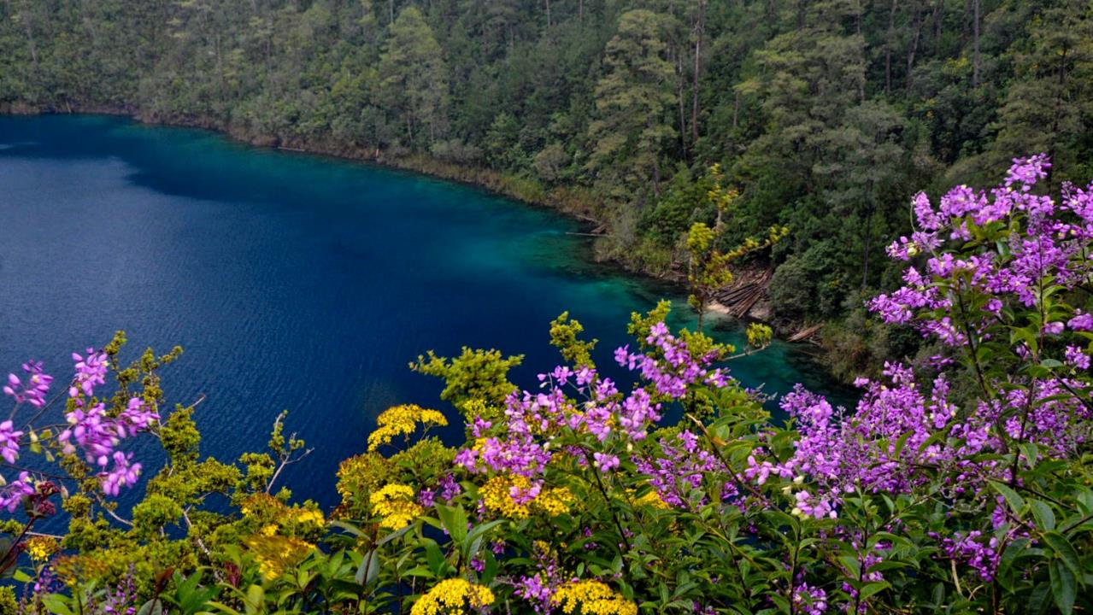

Lagos de Montebello
Photography © 2014 por Ercan Algüner en 500px

Slide 22
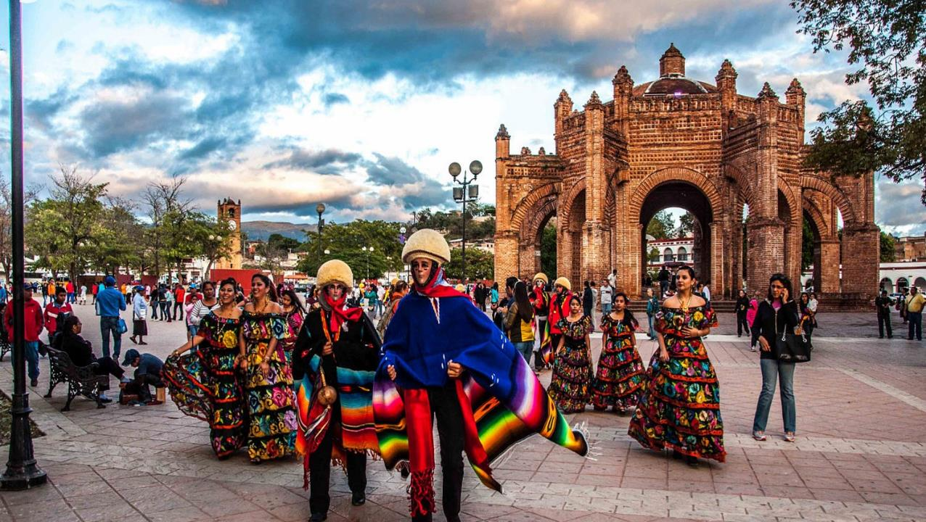

La fiesta grande de enero en Chiapa de Corzo
Photography © 2014-por Miguel Castanedo on 500px

Slide 23
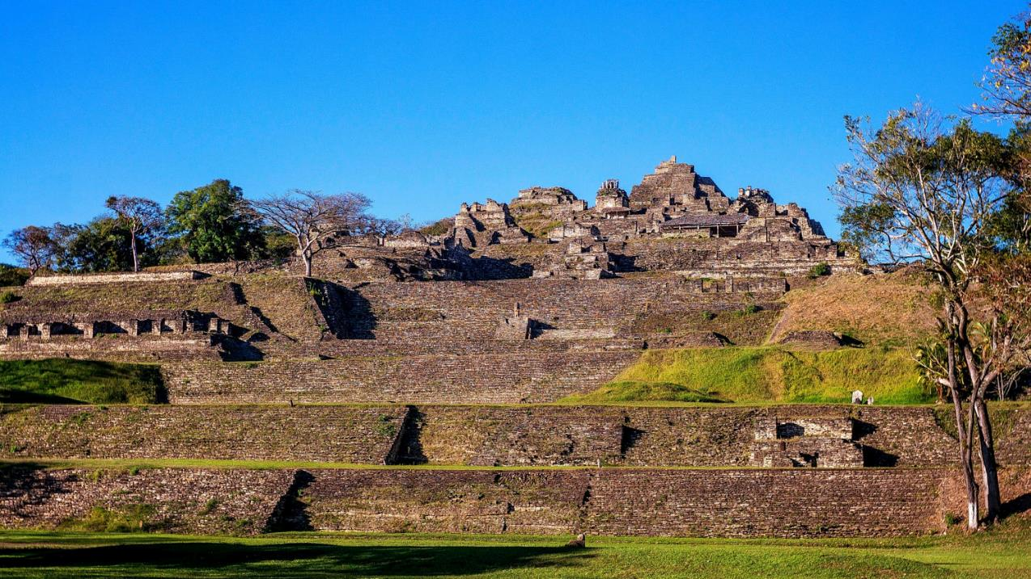
Una vista a la acrópolis de Toniná
Photography © 2014 por Simon Velazquez en 500px

Slide 24
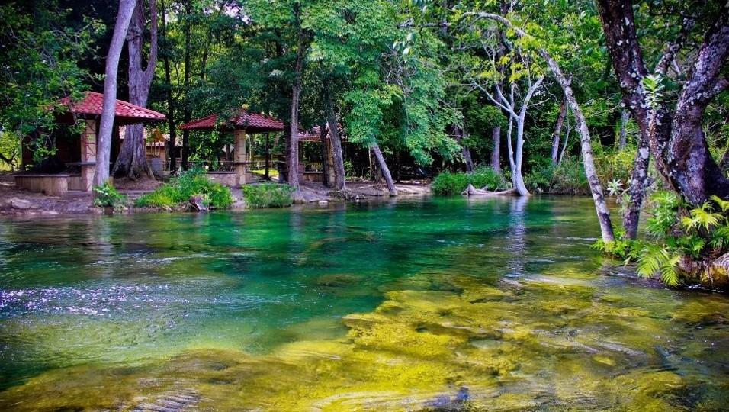
Lagos de Colón en los Altos de Chiapas
Photography © 2013 por Joziher Lee

Slide 25
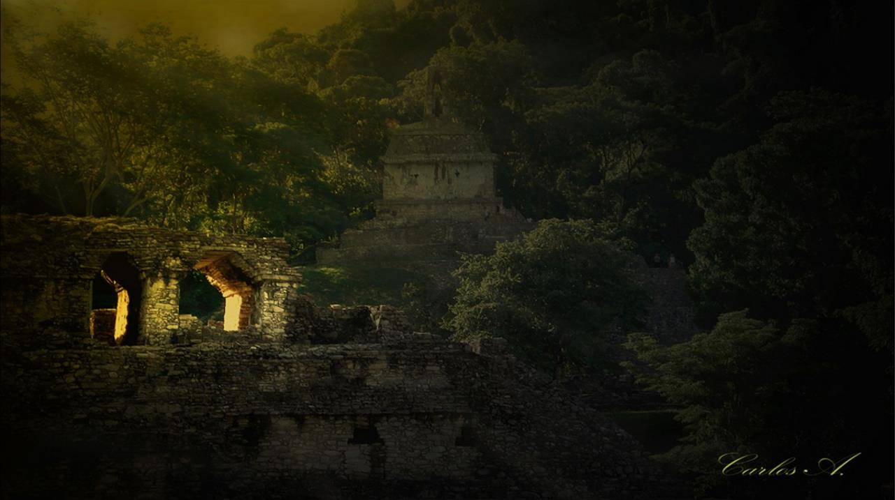

Palenque

Slide 26
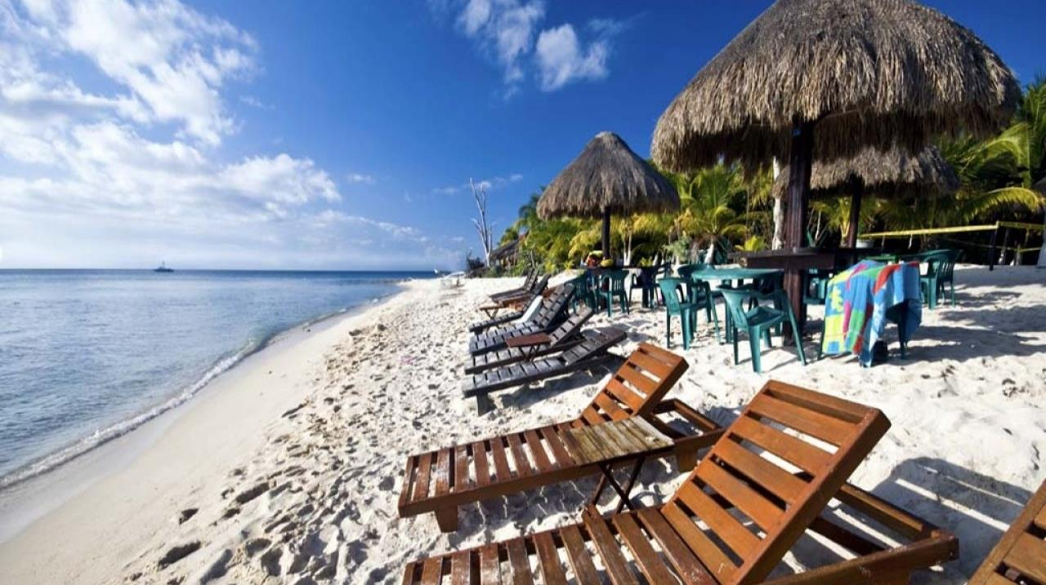
Puerto Arista

Slide 27
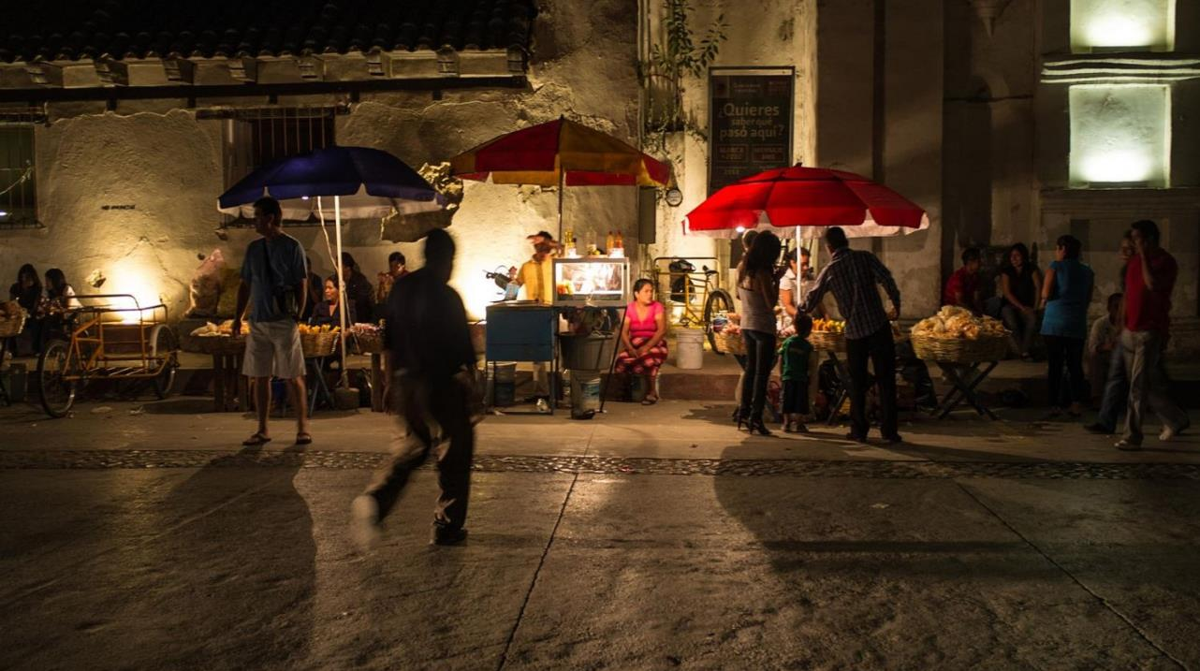
Vida nocturna en Tuxtla Gutiérrez, Chiapas
Photography © 2013 Night life by Tanya Kuldjieva on 500px

Slide 28
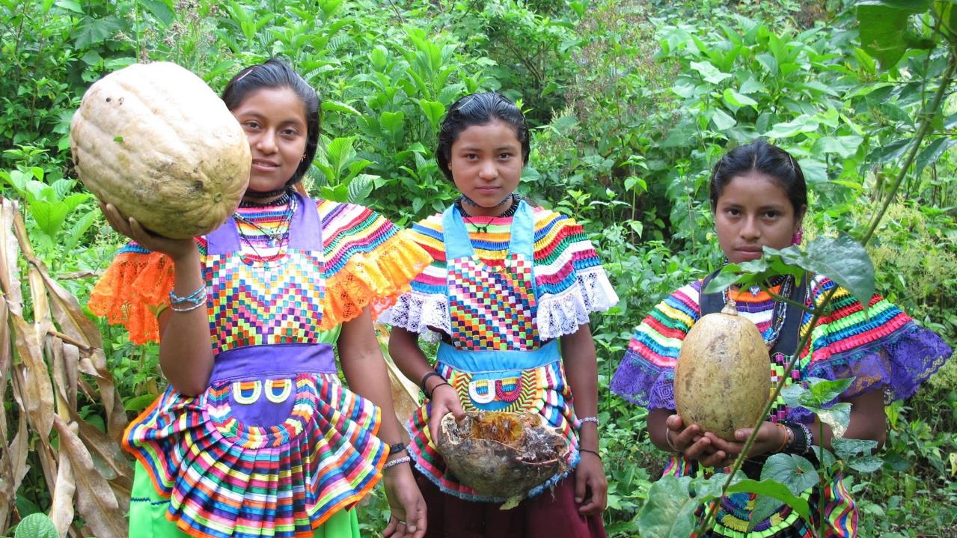
El fin de la hegemonía lacandona

Slide 29
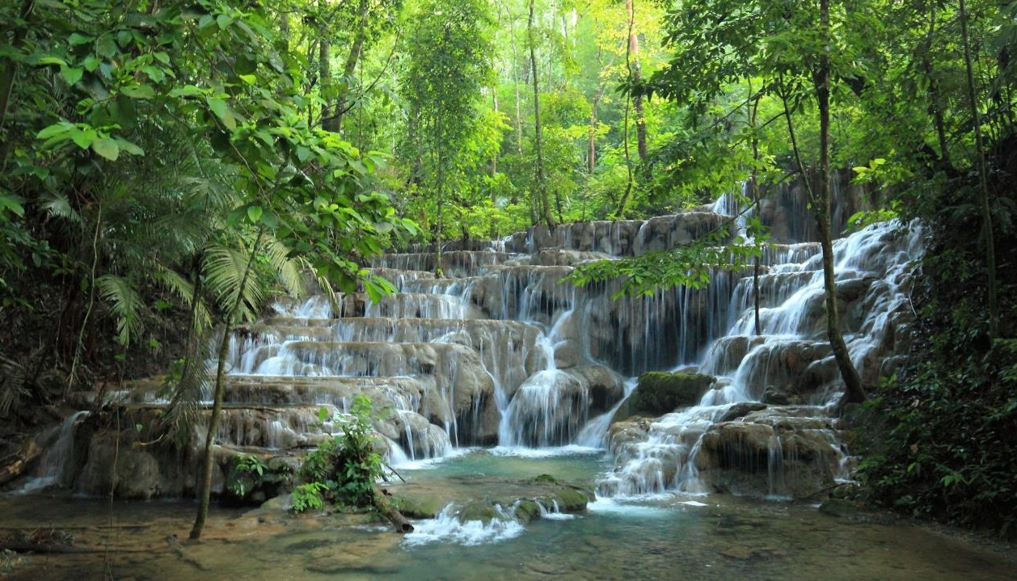
Cascadas de Palenque
Photography © 2014 Cezary Kucharski

Slide 30
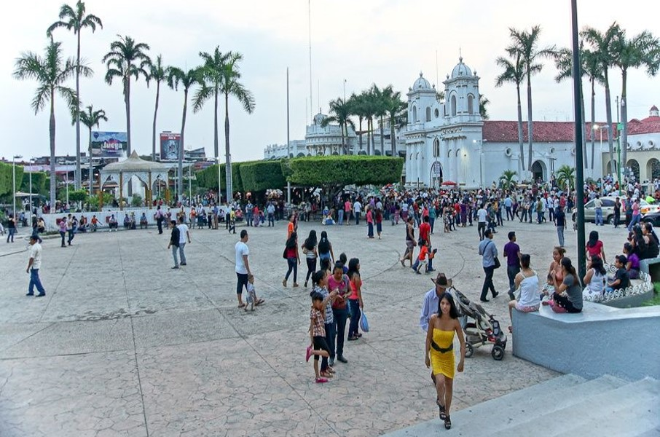
Parque Central Miguel Hidalgo. En Tapachula, Chiapas
Photography © 2014 por José de Jesús Martínez Silva en 500px

Slide 31
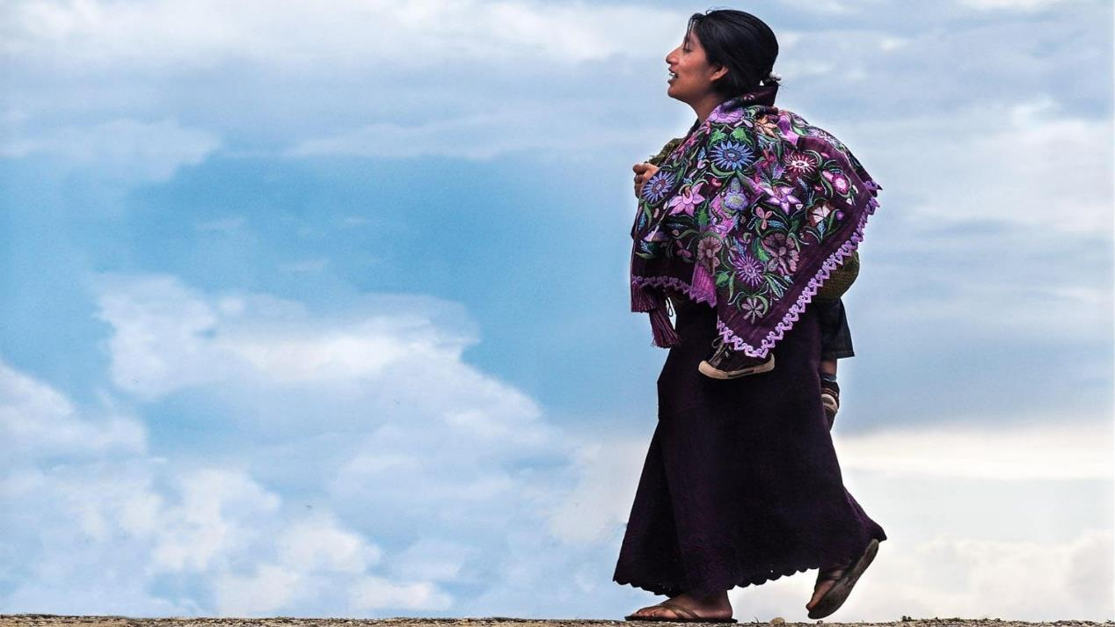
Caminando en el cielo – mujer Tzotzil
Photography © 2016 por Omar Armas en 500px

Slide 32
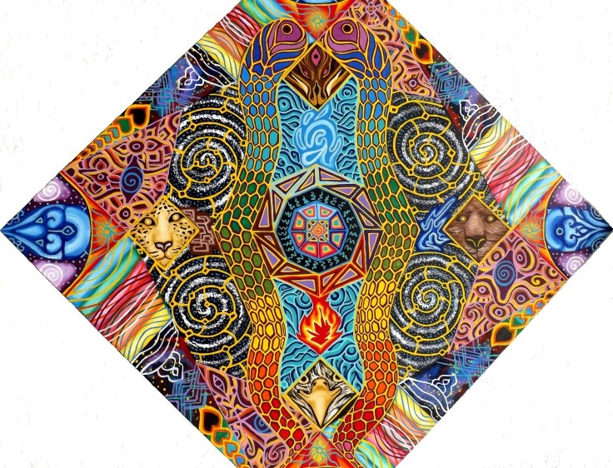






Música:
Las Chiapanecas
Salterios de Atltzayanca
Imágenes de la Web
2016
Lalo
Serpientes del Cielo
David Nuño
E
lalo2gu@gmail.com
G
pista2011@gmail.com

